Slide 1
Algoritma STL
Penting
25
lower_bound, unique, next_permutation, dan kawan-kawannya
Prasyarat CP · Day 25

Slide 2
00
Sebelum Mulai
Materi ini tentang apa, dan kapan ia dipakai

Slide 3
Materi Ini Tentang Apa
Belasan fungsi bawaan yang menghemat banyak baris kode. Yang terpenting adalah lower_bound, unique, dan next_permutation.
lower_bound & upper_bound
Keduanya menjawab hampir semua pertanyaan "berapa banyak yang lebih kecil dari x" dalam O(log n). Syaratnya data harus sudah terurut.
sort + unique membuang duplikat
unique tidak menghapus apa pun — ia hanya memindahkan nilai unik ke depan. erase-lah yang benar-benar memotong sisanya.
Kompresi koordinat adalah pola tiga baris
sort, unique, erase — lalu peringkat dicari dengan lower_bound. Wajib dikuasai sebelum memakai Fenwick tree pada nilai besar.
next_permutation menelusuri semua urutan
Tanpa menulis rekursi sendiri. Batas praktisnya n = 12, karena 13 faktorial sudah lebih dari enam miliar.

Slide 4
Kapan Dipakai, Kapan Tidak
Fungsi-fungsi ini dipakai sebagai alat bantu di dalam solusi, bukan sebagai solusi itu sendiri.
PAKAI KETIKA
JANGAN PAKAI KETIKA
v
Perlu mencari posisi pada data terurut, atau menghitung berapa yang lebih kecil
x
Data belum terurut dan kamu memakai lower_bound — hasilnya salah tanpa peringatan
v
Nilai terlalu besar untuk dijadikan indeks array — kompresi koordinat
x
n lebih dari 12 dan kamu memakai next_permutation — faktorialnya meledak
v
Perlu mencoba semua urutan dan n di bawah 12
x
Memakai std::lower_bound pada set — berjalan O(n), pakai metode set-nya sendiri
v
Perlu elemen ke-k terkecil tanpa mengurutkan seluruh array — nth_element
accumulate mengambil tipe dari NILAI AWAL. Tulis 0LL, bukan 0, atau jumlahnya akan overflow menjadi bilangan negatif acak.

Slide 5
Posisi Materi Ini
Materi ini tidak berdiri sendiri. Di kiri adalah yang sebaiknya sudah kamu kuasai, di kanan adalah yang terbuka setelah materi ini selesai.
PRASYARAT
SETELAH INI
Kontainer STL (Day 18)
Binary search (Day 48)
MATERI INI
Algoritma STL
Penting
set & map (Day 21)
Fenwick tree (Day 170)
Sorting
lower_bound, unique, kompresi koordinat, dan next_permutation.
Meet in the middle
Kompresi koordinat dari materi ini adalah prasyarat langsung untuk menghitung inversi dengan Fenwick tree pada Day 170.

Slide 6
Agenda
01 lower_bound & upper_bound
05 next_permutation
02 Empat Pertanyaan, Satu Alat
06 accumulate & Jebakan Overflow
03 sort + unique
07 Algoritma Lain yang Berguna
04 Kompresi Koordinat
08 Contoh Soal & Latihan

Slide 7
01
Pencarian Berbatas
lower_bound dan upper_bound

Slide 8
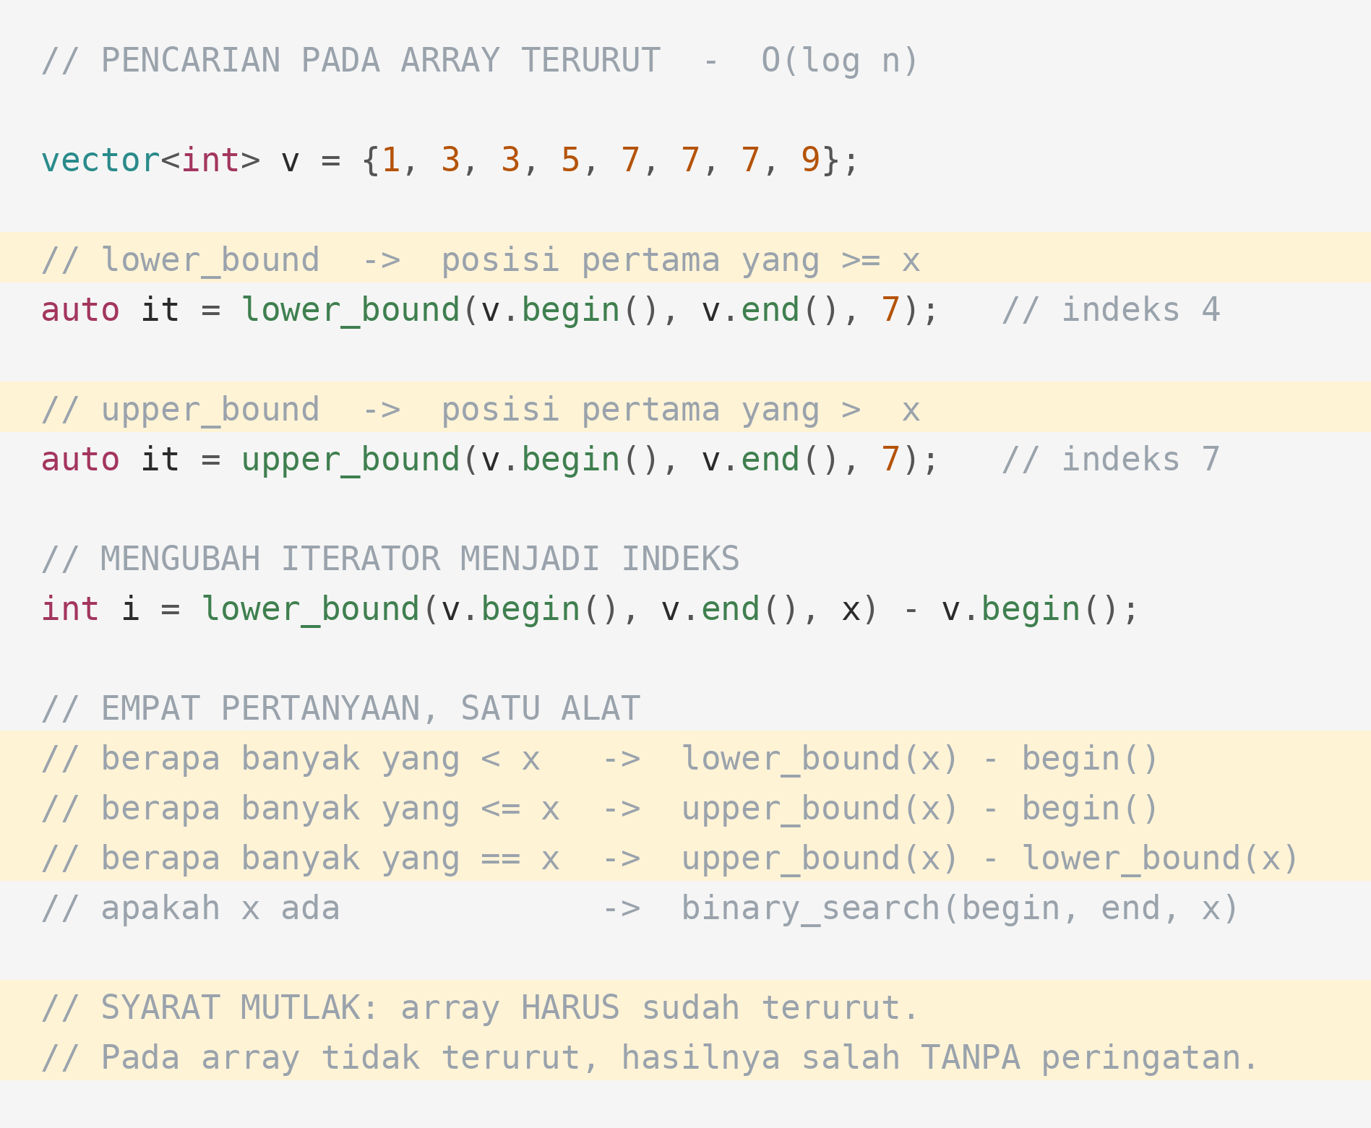
Dua Fungsi, Empat Pertanyaan
Hampir semua pertanyaan "berapa banyak yang lebih kecil dari x" terjawab oleh dua fungsi ini.
Syarat mutlaknya ada di baris terakhir: array harus sudah terurut. Pada array tidak terurut, hasilnya salah tanpa peringatan apa pun.

Slide 9
Melihat Perbedaannya
Pada array dengan nilai kembar, lower_bound menunjuk salinan PERTAMA dan upper_bound menunjuk tepat SESUDAH yang terakhir.
1
3
3
5
7
7
7
9
v
i=0
i=1
i=2
i=3
i=4
i=5
i=6
i=7
lower_bound(7) = indeks 4 upper_bound(7) = indeks 7
Selisih keduanya adalah banyaknya kemunculan 7, yaitu 3. Pola upper_bound(x) - lower_bound(x) adalah cara termudah menghitung kemunculan pada array terurut.

Slide 10
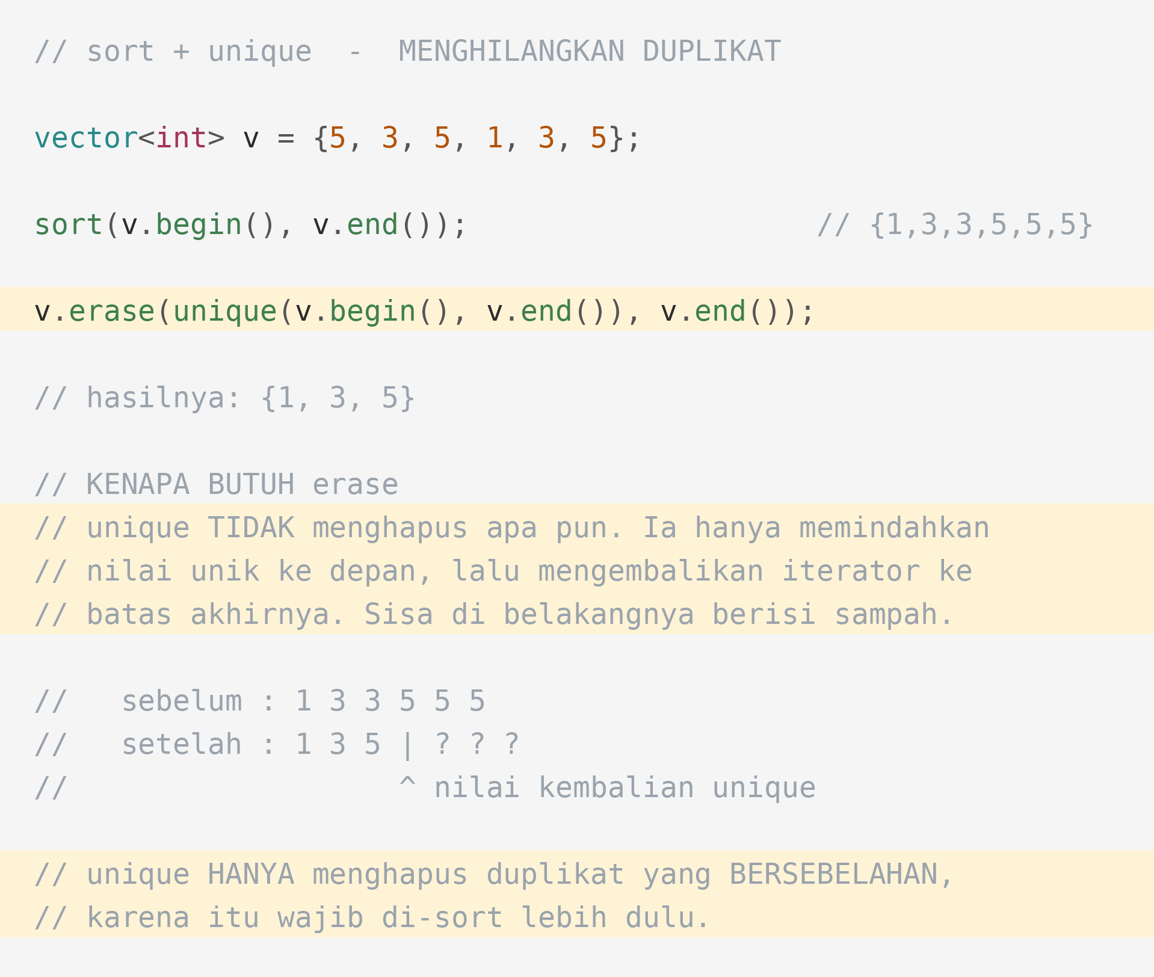
sort + unique
Pola dua baris untuk membuang duplikat. Perhatikan kenapa erase mutlak diperlukan.
unique tidak menghapus apa pun; ia hanya memindahkan nilai unik ke depan. Melupakan erase membuat vector tetap berukuran lama dengan sampah di belakang.

Slide 11
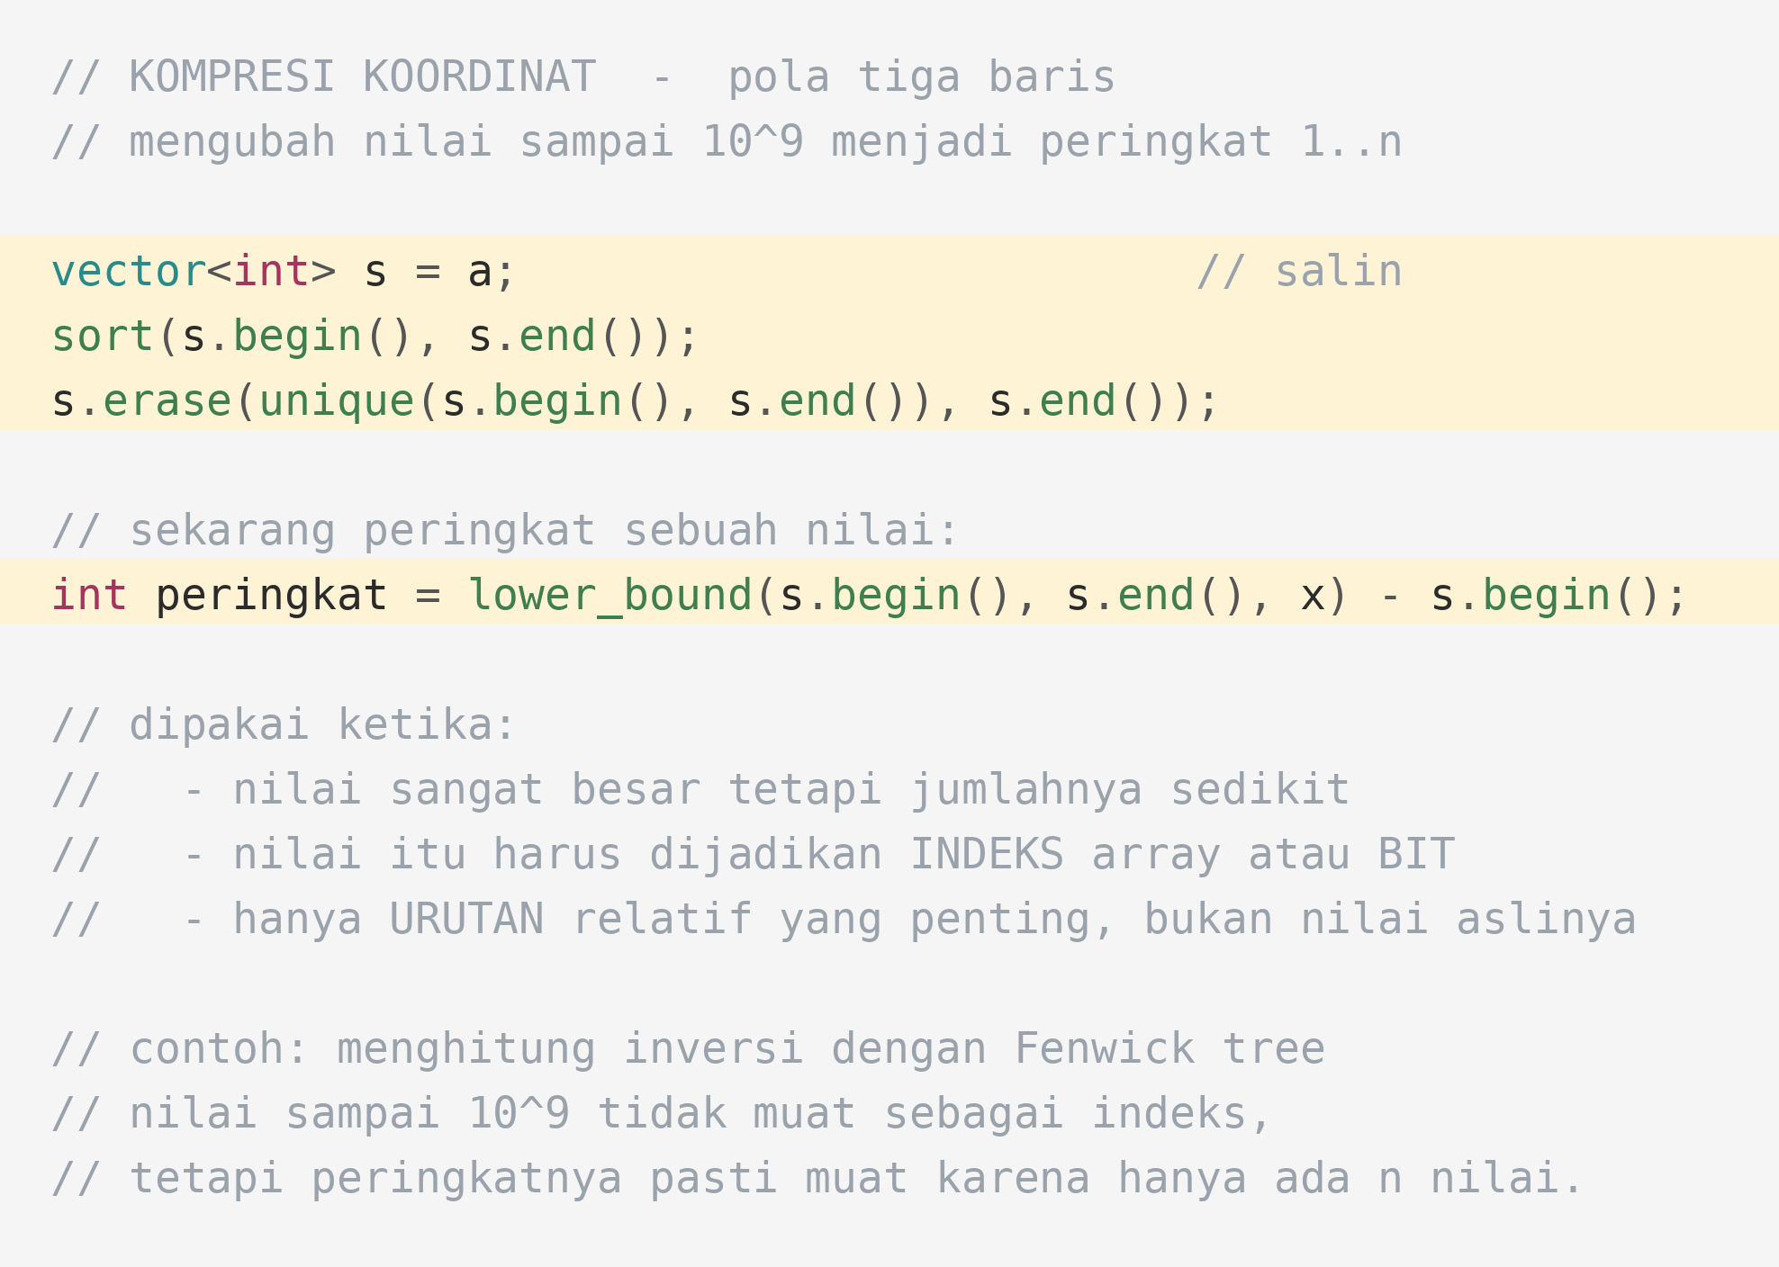
Kompresi Koordinat
Pola tiga baris yang mengubah nilai sampai 10^9 menjadi peringkat 1 sampai n. Sangat sering dipakai bersama Fenwick tree.
Gunakan ini setiap kali nilainya terlalu besar untuk dijadikan indeks array, tetapi jumlah nilai berbedanya sedikit. Yang penting biasanya memang hanya urutan relatifnya.

Slide 12
02
Enumerasi & Agregasi
next_permutation, accumulate, dan lainnya

Slide 13
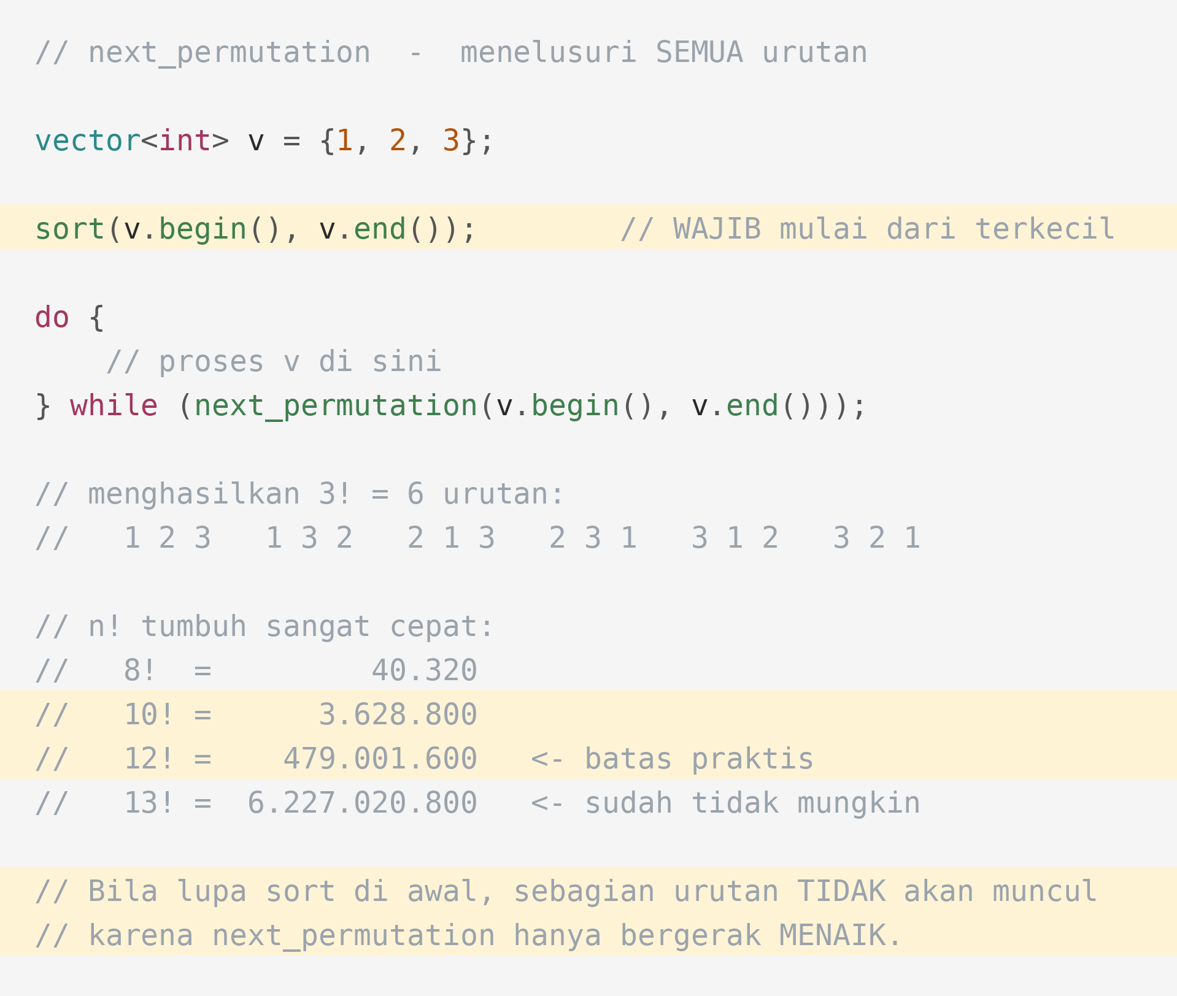
next_permutation
Menelusuri seluruh urutan tanpa menulis rekursi sendiri. Perhatikan dua syaratnya.
Dua hal yang harus diingat: wajib di-sort lebih dulu, dan batas praktisnya n = 12. Bila n sampai 20, gunakan bitmask atau DP bitmask, bukan permutasi.

Slide 14
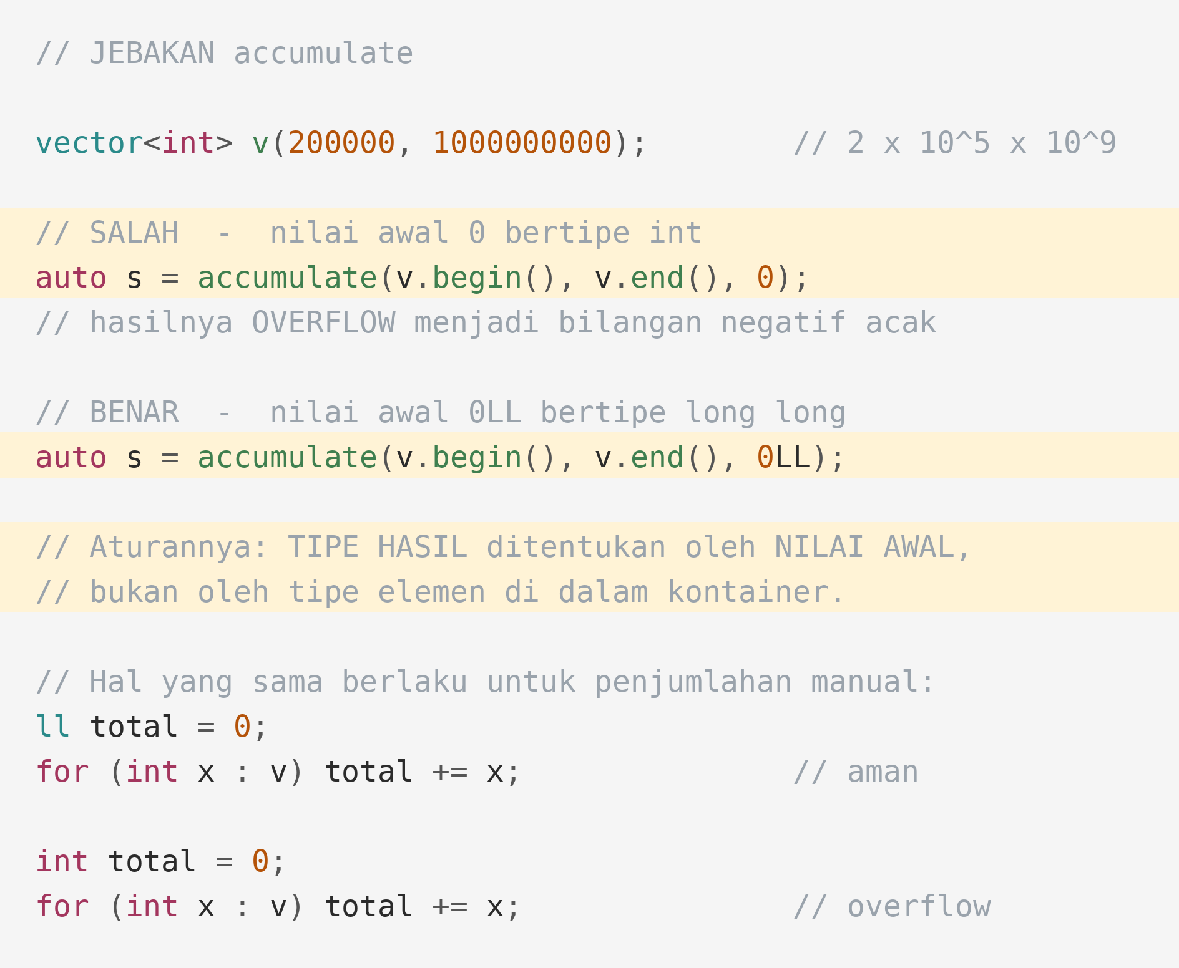
Jebakan accumulate
Kesalahan yang sangat sering terjadi dan hasilnya bilangan negatif acak.
Aturannya: tipe hasil ditentukan oleh NILAI AWAL, bukan oleh tipe elemen kontainer. Menulis 0LL alih-alih 0 sudah cukup untuk memperbaikinya.

Slide 15
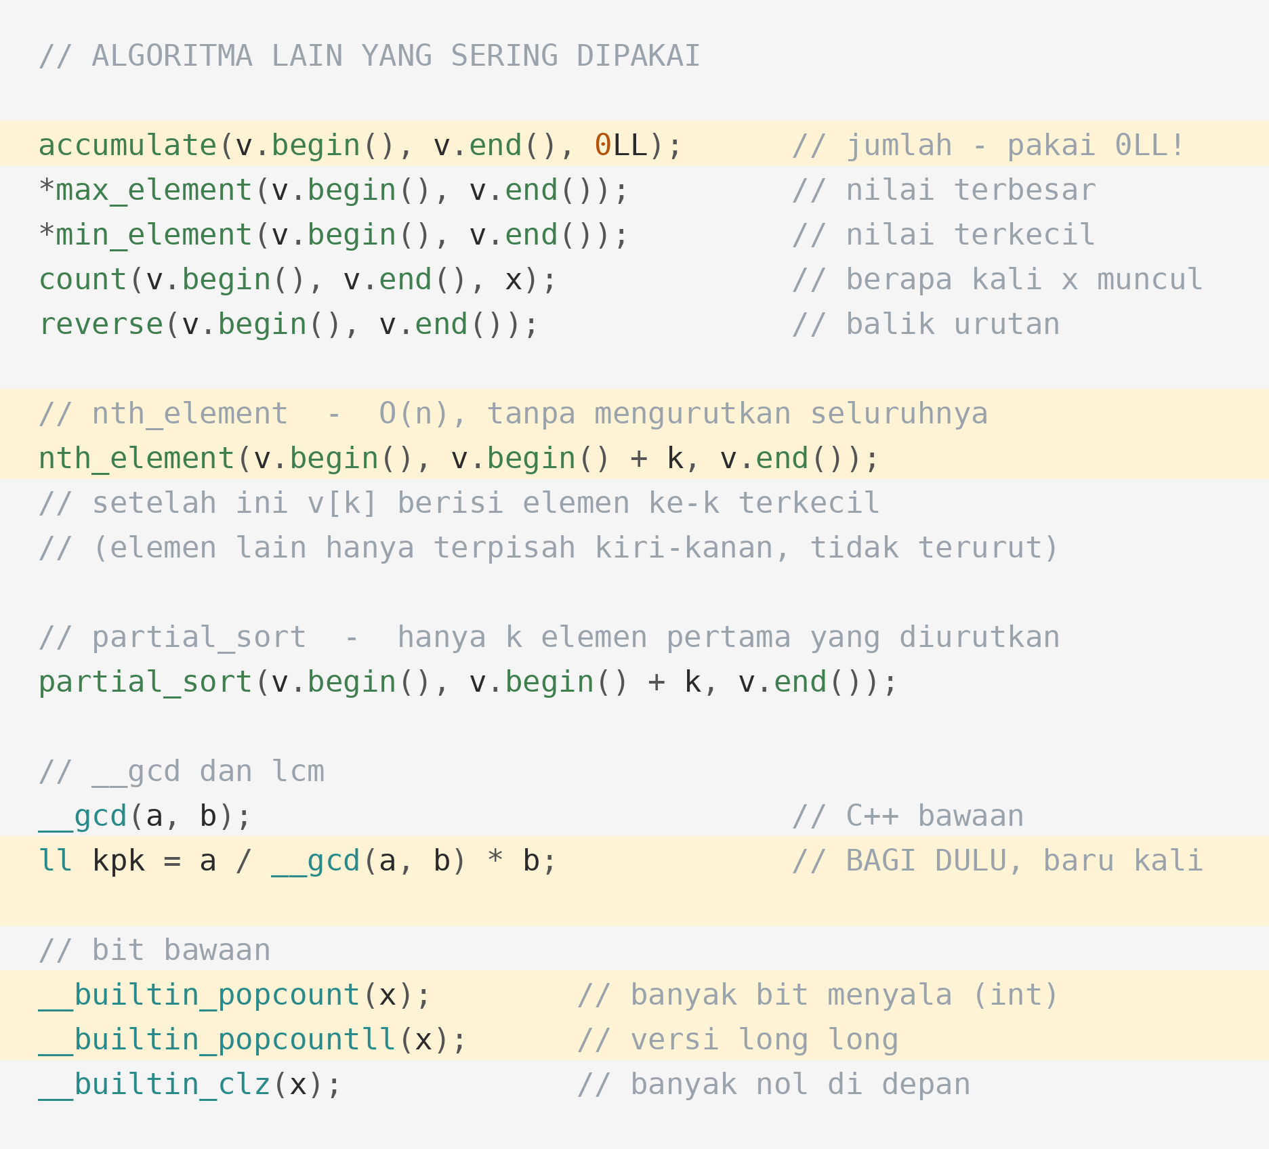
Algoritma Lain yang Berguna
Sepuluh fungsi yang menghemat banyak baris kode. Yang bertanda perlu perhatian khusus.
Perhatikan baris KPK: bagi dulu dengan gcd, baru kalikan. Menulis a * b / gcd terlebih dahulu bisa overflow padahal hasil akhirnya masih muat.

Slide 16
Kapan Memakai yang Mana
Cocokkan kebutuhanmu dengan barisnya. Tabel ini menghemat banyak waktu saat kontes.
Kebutuhan | Pakai | Catatan
Cari posisi pada data terurut | lower_bound / upper_bound | O(log n). Wajib terurut lebih dulu.
Buang nilai kembar | sort + unique + erase | Jangan lupa erase; unique tidak menghapus.
Nilai besar jadi indeks | kompresi koordinat | Pola tiga baris; wajib untuk BIT dengan nilai 10^9.
Coba semua urutan | next_permutation | Batas praktis n = 12. Wajib di-sort dulu.
Elemen ke-k terkecil | nth_element | O(n), jauh lebih cepat daripada sort penuh.
Jumlah seluruh elemen | accumulate dengan 0LL | Tipe hasil ditentukan nilai awal, bukan elemen.

Slide 17
03
Contoh Soal
Kompresi koordinat dan pencarian

Slide 18
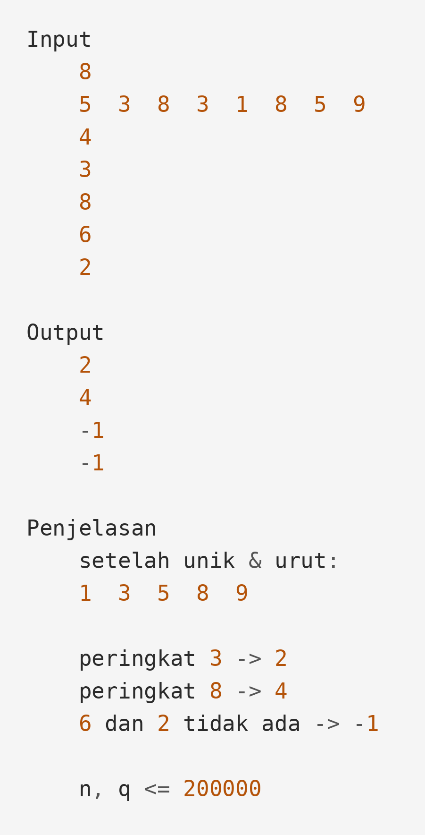
Latihan Terbimbing
SOAL
Peringkat Nilai
Diberikan n bilangan, lalu q pertanyaan. Setiap pertanyaan berisi bilangan x; keluarkan peringkat x di antara nilai-nilai berbeda yang ada (dimulai dari 1, terkecil berperingkat 1). Bila x tidak ada di dalam daftar, keluarkan -1.
1 <= n, q <= 200000
1 <= a[i], x <= 10^9
batas waktu 1 detik

Slide 19
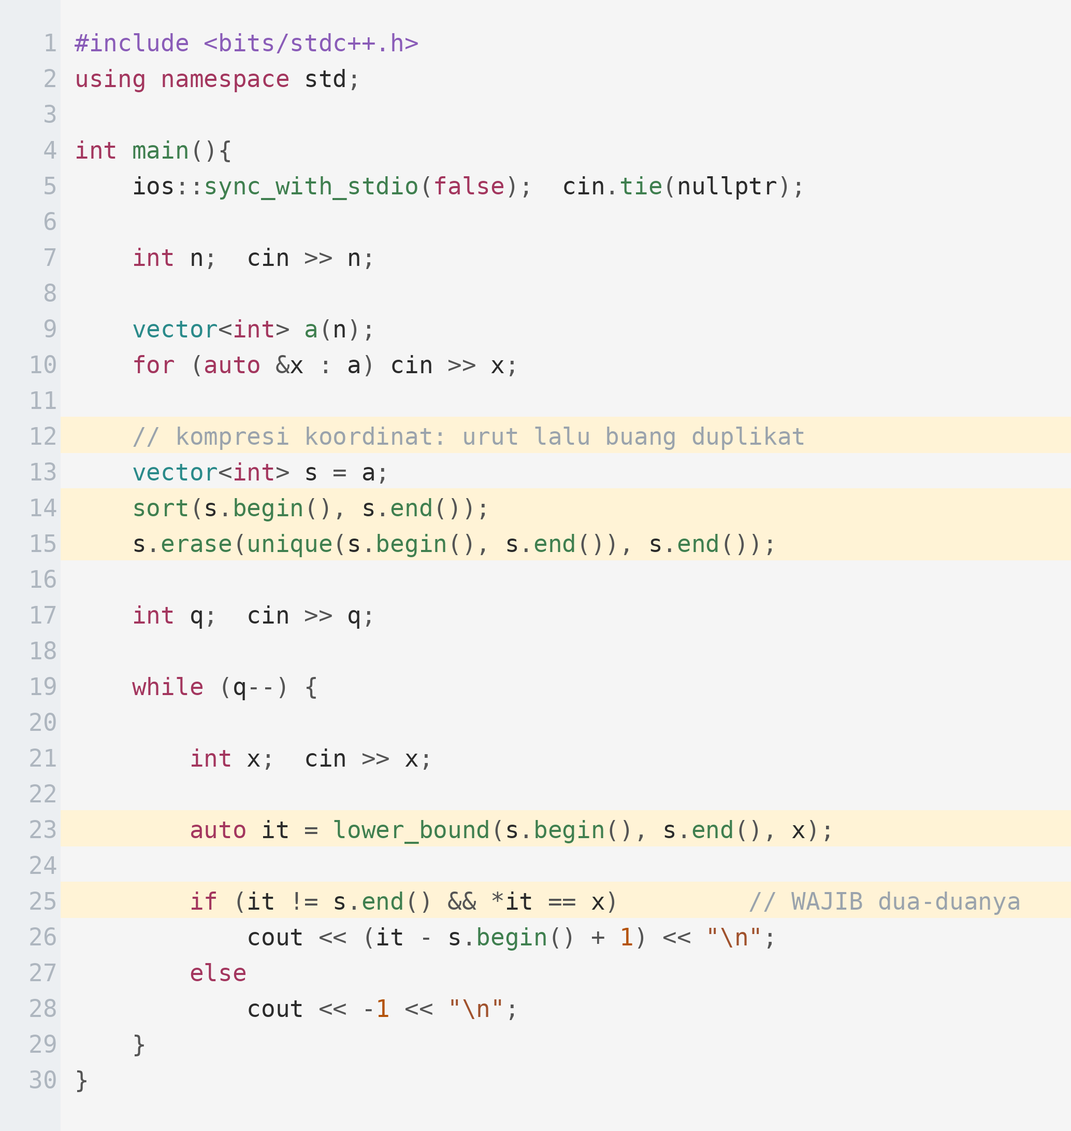
Pembahasan Lengkap
Perhatikan baris 24: setelah lower_bound, wajib memeriksa DUA hal — iteratornya tidak di ujung, dan nilainya memang sama.
Melupakan pemeriksaan it != s.end() menyebabkan pembacaan di luar array ketika x lebih besar dari seluruh isi daftar. Ini kesalahan nomor satu saat memakai lower_bound.

Slide 20
Latihan Mandiri
Kelimanya melatih pemakaian algoritma STL, bukan algoritma yang rumit.
Soal | Yang dilatih | Tingkat
CSES — Distinct Numbers | sort + unique | Mudah
CSES — Concert Tickets | upper_bound pada multiset | Mudah
CSES — Sum of Two Values | sort lalu two pointers atau binary search | Mudah
CSES — Creating Strings | next_permutation dengan duplikat | Mudah
Codeforces 466C | prefix sum dengan lower_bound | Menengah

Slide 21
Ringkasan
Empat hal yang perlu terbawa dari materi ini.
lower_bound menuntut data terurut
Pada data tidak terurut hasilnya salah tanpa peringatan. Selalu pastikan urutannya sebelum memanggil, dan periksa it != end() setelahnya.
unique tidak menghapus apa pun
Ia hanya memindahkan nilai unik ke depan dan mengembalikan batasnya. erase-lah yang benar-benar memotong sisanya.
Kompresi koordinat adalah pola tiga baris
sort, unique, erase — lalu peringkat dicari dengan lower_bound. Hafalkan karena hampir selalu dibutuhkan bersama Fenwick tree.
accumulate mengambil tipe dari nilai awal
Tulis 0LL, bukan 0. Aturan yang sama berlaku untuk semua penjumlahan: tipe akumulatornya yang menentukan, bukan tipe elemennya.

